Slide 1
第六章 同态信号处理

Slide 2
6.6 实序列的复倒谱及其性质
(Cepstrum)

Slide 3
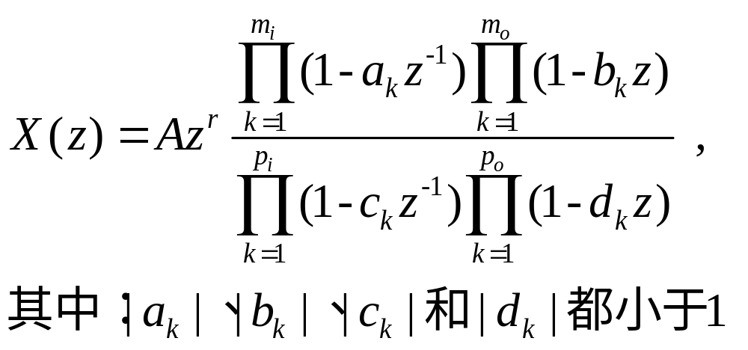
问题的提出：
  实际应用中序列x(n)一般都是实序列，因此有必要研究实序列的复倒谱的计算方法以及与x(n)的某些参数的关系。
  研究方法：
  x’(n) = Z⁻¹{ln[Z(x(n))]} = Z⁻¹{ln[X(z)]}
时移
单位圆内零点
单位圆外零点
放大倍数
单位圆外极点
单位圆内极点

Slide 4
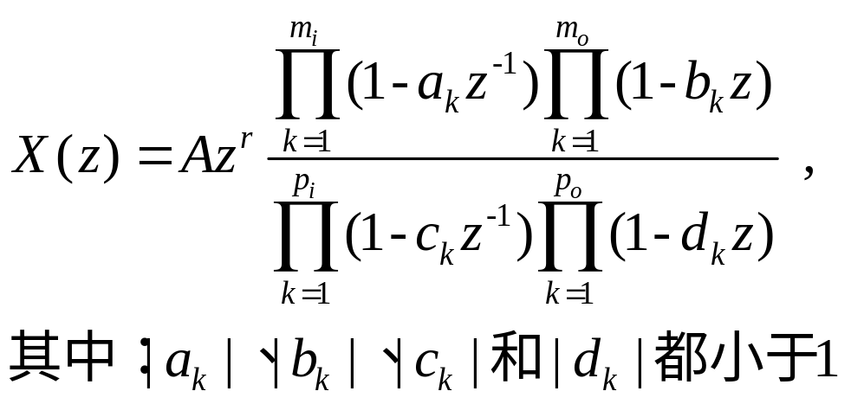

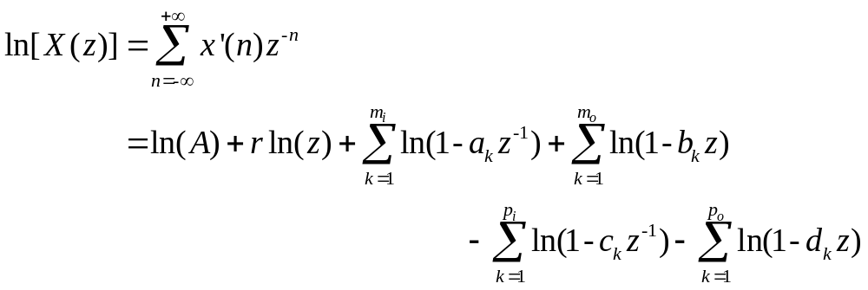
求解过程：

Slide 5
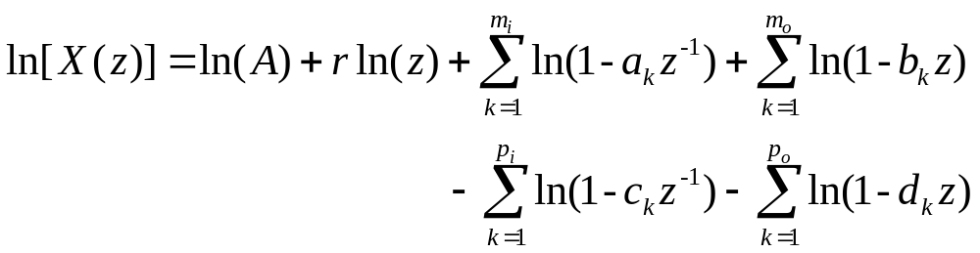

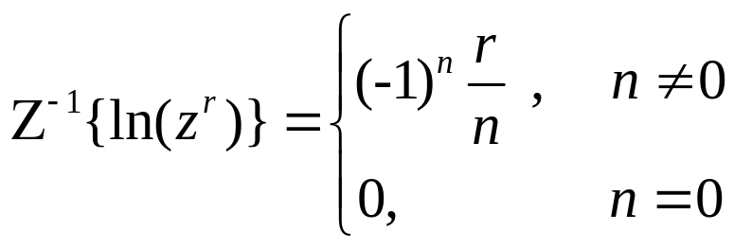
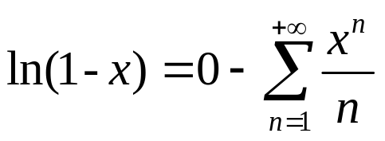
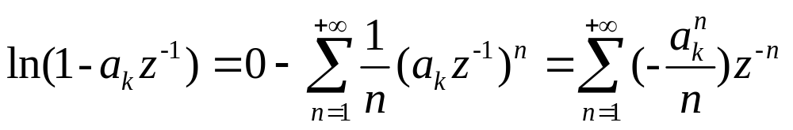
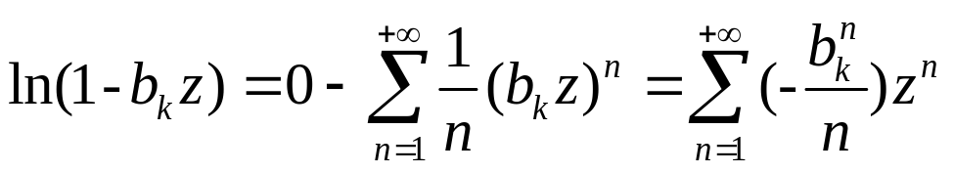



Slide 6
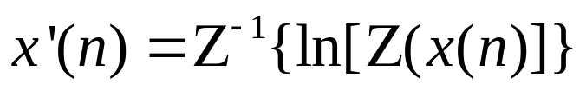
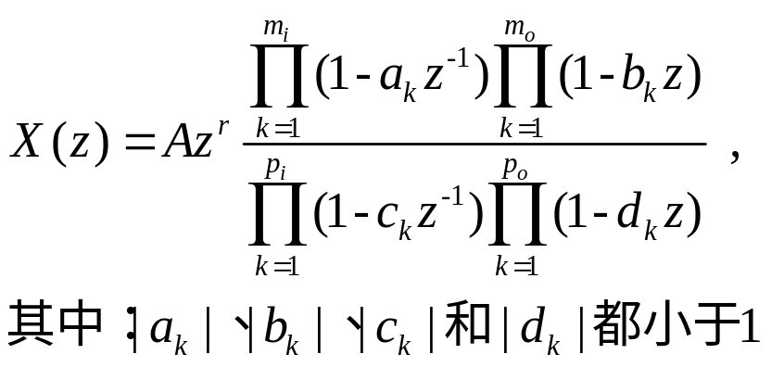
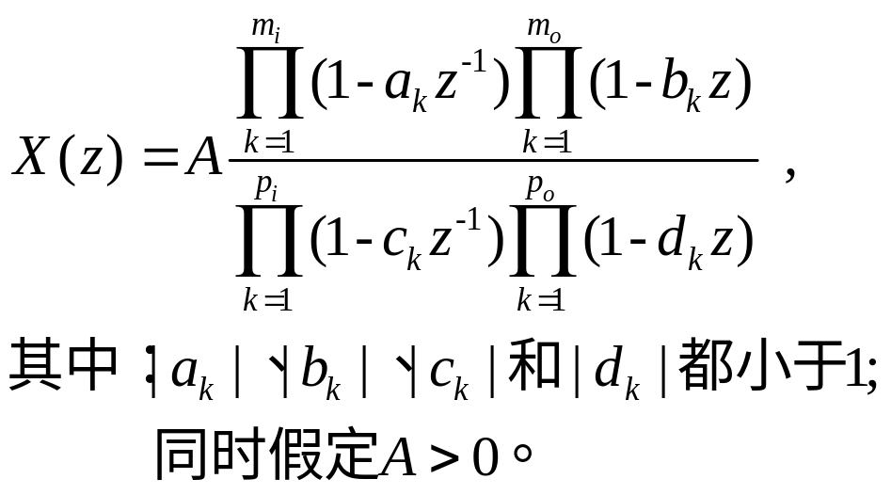
  z^{r}项的作用很有规律性：

Slide 7

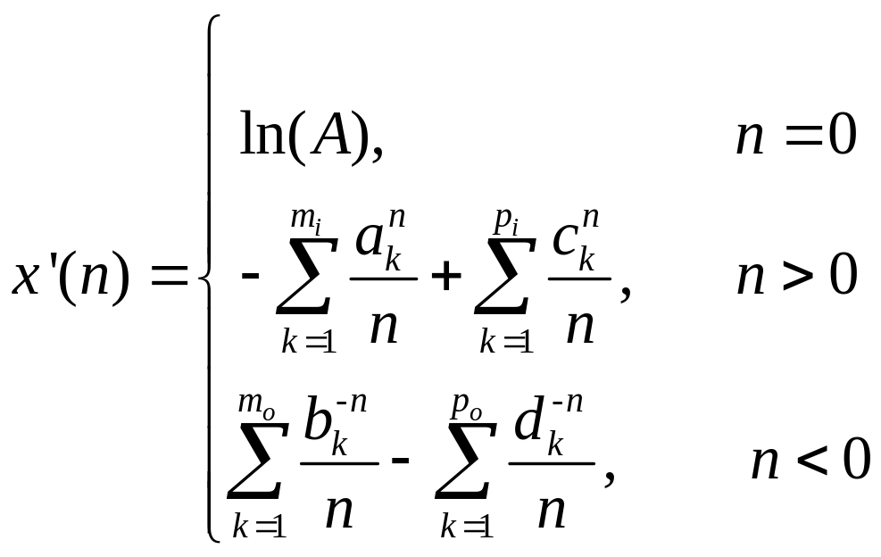
结果：

Slide 8
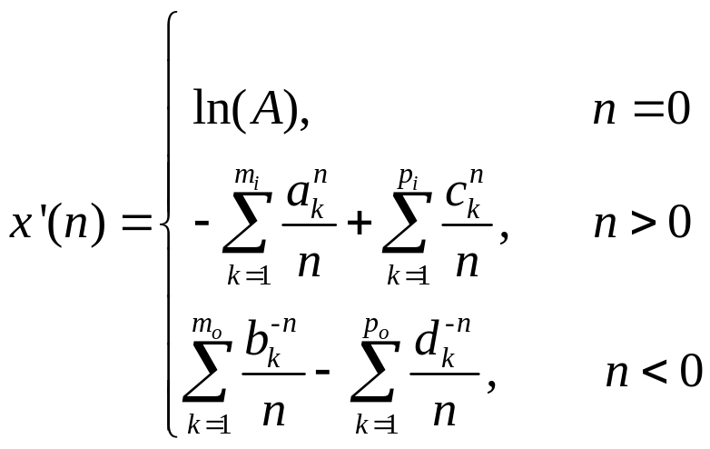
性质1：若x(n)为实序列，x’(n)也为是实序列
根据实序列的Z变换的性质，零、极点若是复数总是共轭出现。
性质2：若x(n)为最小相位序列，则x’(n)为因果序列。
性质3：若x(n)为最大相位序列，则x’(n)为非因果序列。

Slide 9


性质4：即使x(n)为有限长的时间序列，x’(n)也总是无限长的时间序列。
性质5：复倒谱的衰减速度很快，至少是以1/|n|的速度衰减。
性质6：间隔为N_{p}的冲激序列的复倒谱仍然是一个间隔为N_{p}冲激序列。

Slide 10
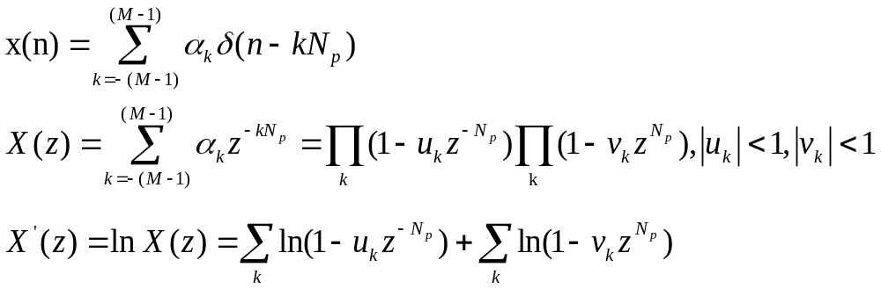
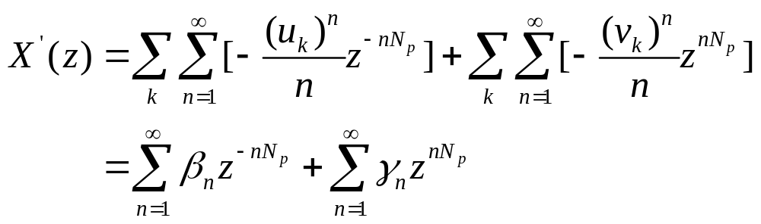
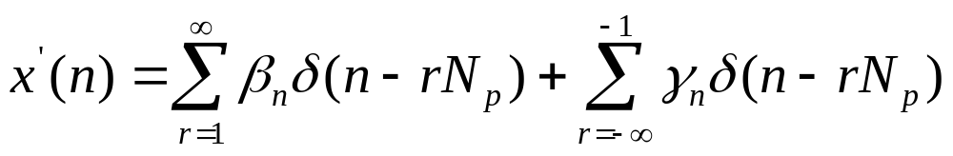
间隔为N_{p}的冲激序列的复倒谱仍然是一个间隔为N_{p}的冲激序列。

Slide 11

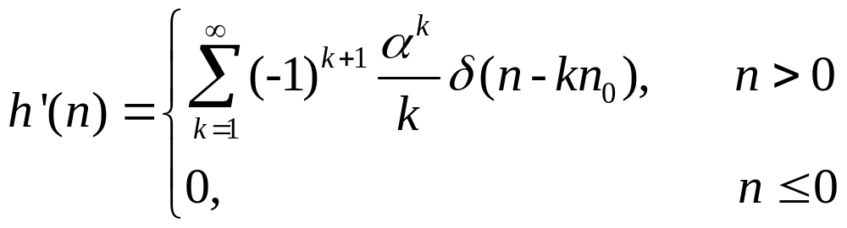
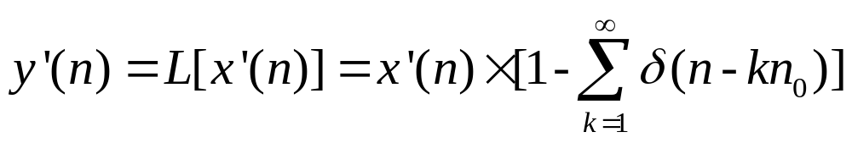
同态信号处理的应用：
  利用卷积同态系统处理：
运算*的特征系统

Slide 12
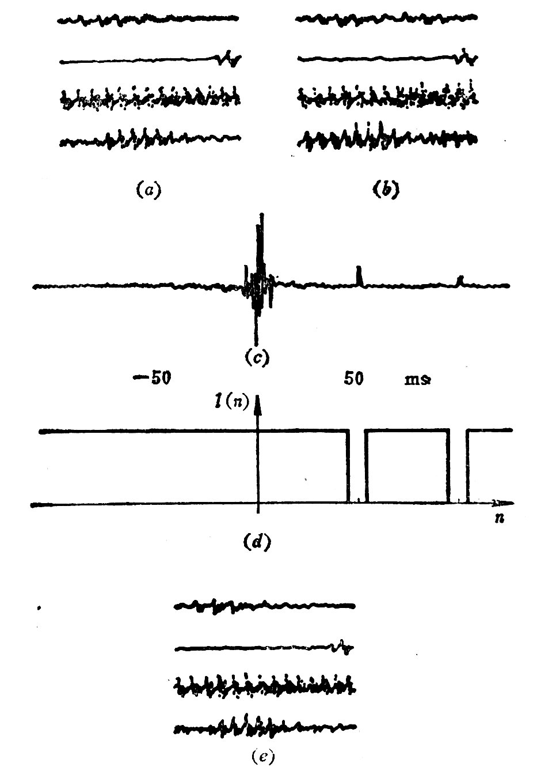
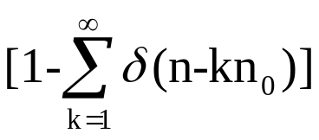
原始信号
混响信号
滤波器
复倒谱
恢复结果

Slide 13
6.7 实序列的复倒谱计算方法

Slide 14

问题的提出：
  怎样快速准确地计算复倒谱x’(n) = Z⁻¹{ln[Z(x(n))]}？
研究两种情况下复倒谱的计算方法：
  一般情况下。
  x(n)为最小相位序列或最大相位序列的情况下。

Slide 15
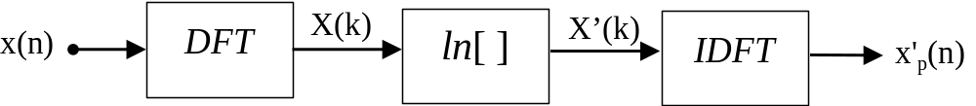
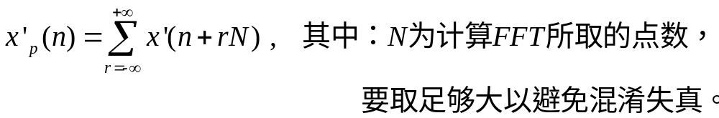
一般情况下复倒谱的计算方法：
方法1：按复倒谱的定义计算
  基本原理：
  x’(n) = Z⁻¹{ln[Z(x(n))]}
  x’(n) = IDFT{ln[DFT(x(n))]}

Slide 16

一般情况下复倒谱的计算方法：
方法2：复对数求导数计算法
  基本思想：利用Z变换的微分性质以及对数函数的导数性质避免计算复对数的困难。
    X’(z) = ln[X(z)]，求X’(z)的反变换的主要困难是复对数运算的存在。
    Z变换的微分性质：-zdX(z)/dz = Z[nx(n)]。
    dln(x)/dx = 1/x

Slide 17

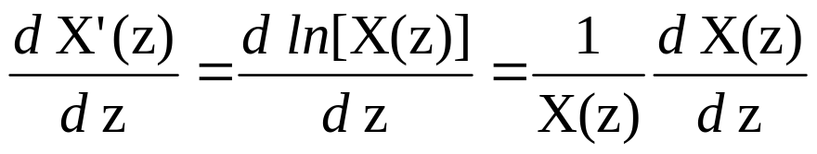
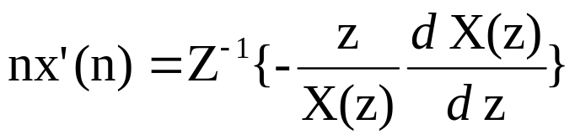
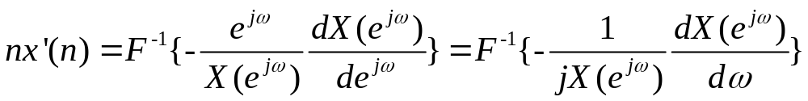
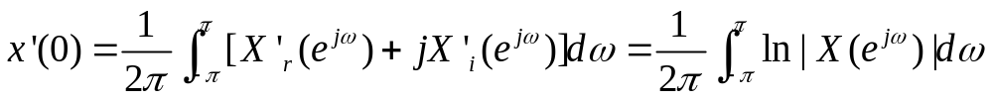
一般情况下复倒谱的计算方法：
  主要原理：
-zdX(z)/dz = Z[nx(n)]。
性质1：若x(n)为实序列，x’(n)也是实序列

Slide 18
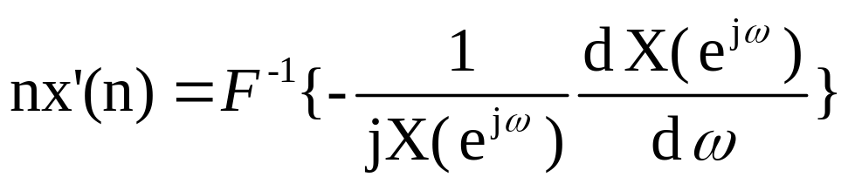
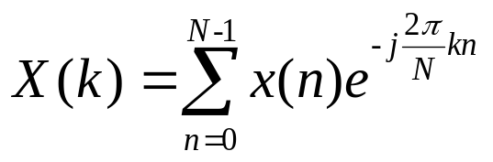
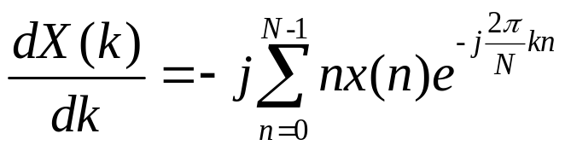
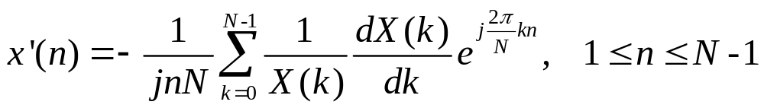
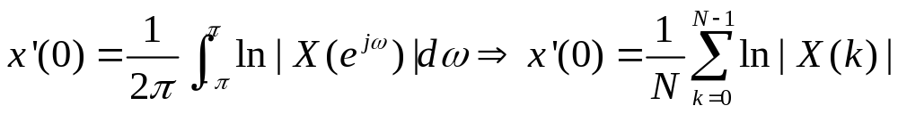
一般情况下复倒谱的计算方法：
与第一种方法相比，混叠失真
加重，因此这种算法虽然避免了
计算复对数问题，但导致了更严
重的混叠失真。
  实际计算方法：

Slide 19
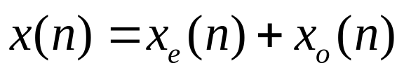

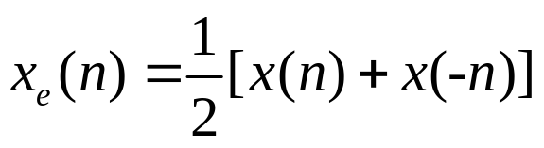

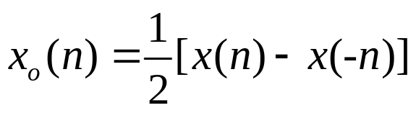

最小相位条件下复倒谱的计算方法：
方法1：利用最小相位条件简化基于定义的复倒谱计算方法
  基本思想：利用最小相位条件避免对复对数的计算。
    原理1：任何实序列x(n)都可分解为奇序列x_{o}(n)和偶序列x_{e}(n)，同时X_{r}(jw)与x_{e}(n)构成傅立叶变换对， 而jX_{i}(jw)与x_{o}(n)构成傅立叶变换对。
偶，实
奇，虚

Slide 20

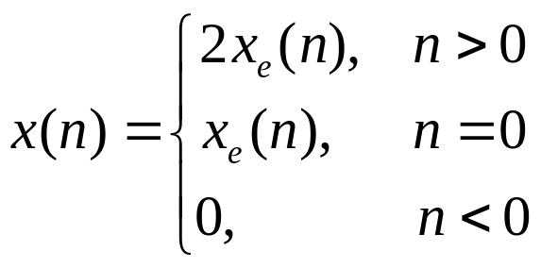
最小相位条件下复倒谱的计算方法：
    原理2：因果实序列x(n)可由偶序列恢复出来。

Slide 21

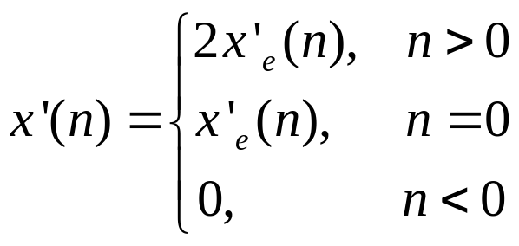
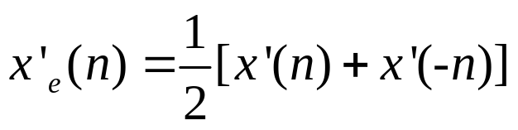
最小相位条件下复倒谱的计算方法：
  计算原理：最小相位条件下复倒谱x’(n)为因果实序列，故可由其偶序列完全决定，也就是由其傅立叶变换的实部完全决定。

Slide 22
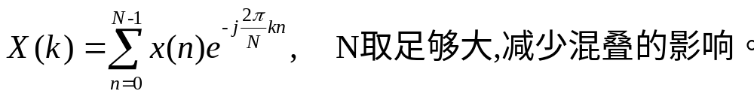

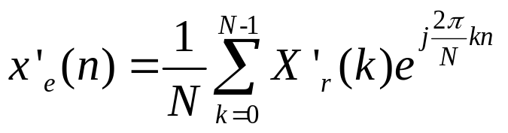
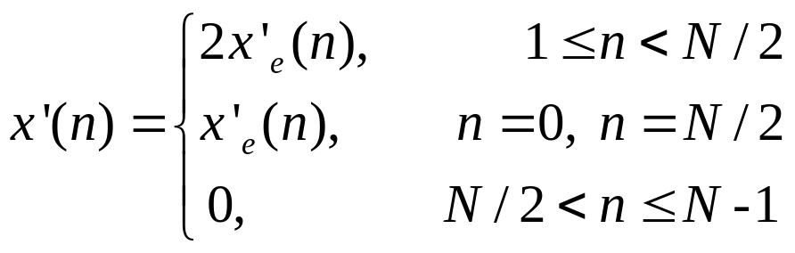
最小相位条件下复倒谱的计算方法：
  具体方法：
由于复倒谱是无限长的，用
DFT计算会产生混叠失真，
因此N应取得足够大。

Slide 23
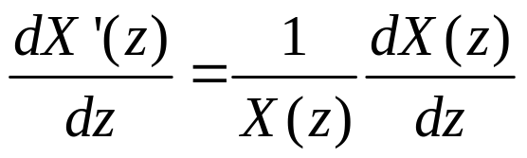
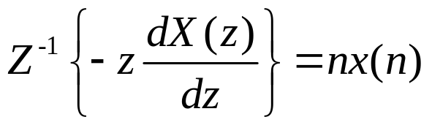
最小相位条件下复倒谱的计算方法：
方法2：递推计算方法
  基本思想：
    利用复对数求导数计算法中得到的关系式，并利用x(n)和x’(n)都为因果序列进行化简，以得到x’(n)的递推关系式。

Slide 24
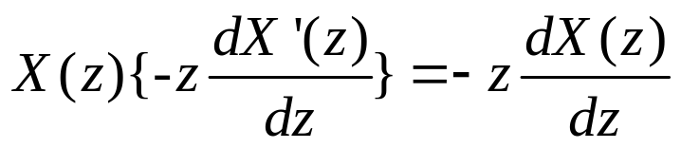
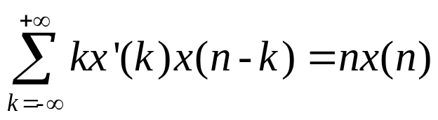
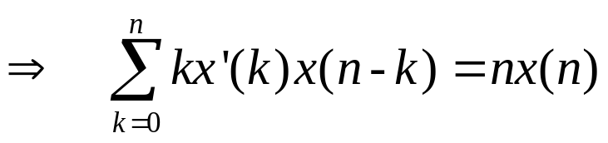

最小相位条件下复倒谱的计算方法：
  求解过程：

Slide 25
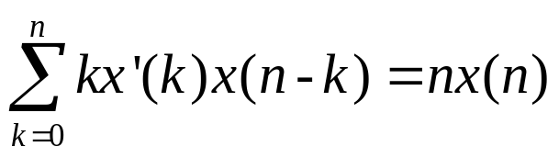
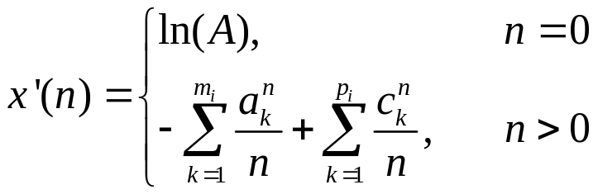
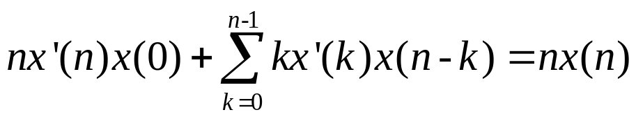
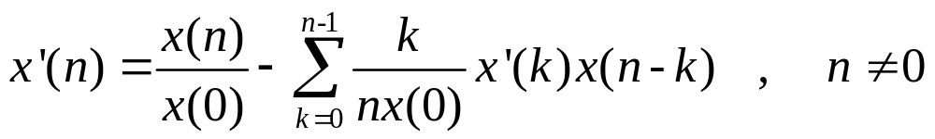
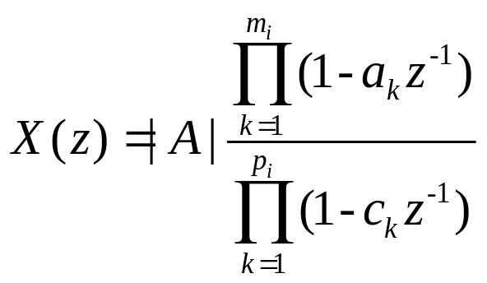


最小相位条件下复倒谱的计算方法：

Slide 26
总结：
通过分析乘性组合信号和卷积组合信号的分离问题，引出了同态系统的概念，所谓同态系统是符合广义叠加原理的系统。
具体介绍了两种类型的同态系统：乘法同态系统和卷积同态系统。
介绍了卷积同态系统中的复倒谱的性质以及计算方法。

